Slide 1



L’ histoire dans les nouveaux programmes du lycée
Tronc commun et séries technologiques
Journée de formation de l’Inspection pédagogique régionale

Slide 2
Finalités de l’enseignement de l’histoire au lycée
La construction d’une réflexion sur le temps
Savoir contextualiser les faits
Le développement d’une réflexion sur les sources : comprendre comment s’écrit l’histoire, développer son esprit critique
S’initier au raisonnement historique
Prendre conscience de son appartenance « à l’histoire de la nation, de l’Europe et du monde »
Prendre conscience des valeurs, des connaissances et des repères qui contribuent au développement de sa responsabilité et de sa formation civique
Développer la culture générale de l’élève

Slide 3
Comment sont organisés les programmes ?
Tronc commun et séries technologiques
Journée de formation de l’Inspection pédagogique régionale

Slide 4
Structuration des programmes
Des programmes chronologiques et structurants marqués par l’histoire politique
Le programme de seconde, « Grandes étapes de formation du monde moderne », permet un retour sur des périodes étudiées au collège sur le temps long (prise de repères)
Le programme de première suit le fil directeur de « l’évolution politique et sociale de la France et de l’Europe depuis la Révolution française jusqu’à la Première Guerre mondiale »
Le programme de terminale élargit la dimension internationale : « jeu des puissances et évolution des sociétés jusqu’à nos jours »

Slide 5
Structuration des programmes
Une introduction générale qui permet une problématisation
Des programmes organisés autour de 4 grands thèmes annuels et 2 à 3 chapitres par thème.
Chaque chapitre identifie ses objectifs et des points de passage et d’ouverture
L’association du « récit historique et des « points de passage et d’ouverture » (deux à quatre par chapitre)
Le rôle central de la parole du professeur : garantit la cohérence, dégage les évolutions d’ensemble et les moments-charnières, met en place le contexte général de la période

Slide 6
Programme de seconde :
« Grandes étapes de la formation du monde moderne »
Introduction : la périodisation (2h)
Thème 1 : Le monde méditerranéen : empreinte de l’Antiquité et du Moyen Âge (10-12h)
Chapitre 1. La Méditerranée antique : les empreintes grecques et romaines (6h)
Chapitre 2. La Méditerranée médiévale : espace d’échanges et de conflits à la croisée des trois civilisations (6h)
Thème 2 : XVe-XVIe siècles : un nouveau rapport au monde, un temps de mutation intellectuelle (11-12h)
Chapitre 1. L’ouverture atlantique : les conséquences de la découverte du « Nouveau Monde » (6h)
Chapitre 2. Renaissance, Humanisme et réformes religieuses : les mutations de l’Europe (6h)
Thème 3 : La Troisième République avant 1914 : un régime politique, un empire colonial (11h-13h)
Chapitre 1. La mise en œuvre du projet républicain (4h)
Chapitre 2. Permanences et mutations de la société française jusqu’en 1914 (4h)
Chapitre 3. Métropole et colonies (4h)
Thème 4 : Dynamiques et ruptures dans les sociétés des XVIIe et XVIIIe siècles (11-12h)
Chapitre 1. Les lumières et le développement des sciences (5h)
Chapitre 2. Tensions, mutations et crispations de la société d’ordres (6h)

Slide 7
Programme de première :
« Nations, empires, nationalités de 1789 aux lendemains de la Première Guerre mondiale »
Thème 1 : L’Europe face aux révolutions (11-13h)
Chapitre 1. La Révolution française et l’Empire : une nouvelle conception de la nation (8h)
Chapitre 2. L’Europe entre restauration et révolutions (5h)
Thème 2 : La France dans l’Europe des nationalités : politique et société (1848-1871) (11-13h)
Chapitre 1. La difficile entrée dans l’âge démocratique : la Deuxième République et le Second Empire (4h)
Chapitre 2. L’industrialisation et l’accélération des transformations économiques et sociales en France (4h)
Chapitre 3. La France et la construction de nouveaux Etats par la guerre et la diplomatie (3h)
Thème 3 : La Troisième République avant 1914 : un régime politique, un empire colonial (11h-13h)
Chapitre 1. La mise en œuvre du projet républicain (4h)
Chapitre 2. Permanences et mutations de la société française jusqu’en 1914 (4h)
Chapitre 3. Métropole et colonies (4h)
Thème 4 : La Première guerre mondiale : le suicide de l’Europe et la fin des empires européens (11-13h)
Chapitre 1. Un embrasement mondial et ses grandes étapes (4h)
Chapitre 2. Les sociétés en guerre : des civils acteurs et victimes de la guerre (5h)
Chapitre 3. Sortir de la guerre : la tentative de construction d’un ordre des nations démocratiques (4h)

Slide 8
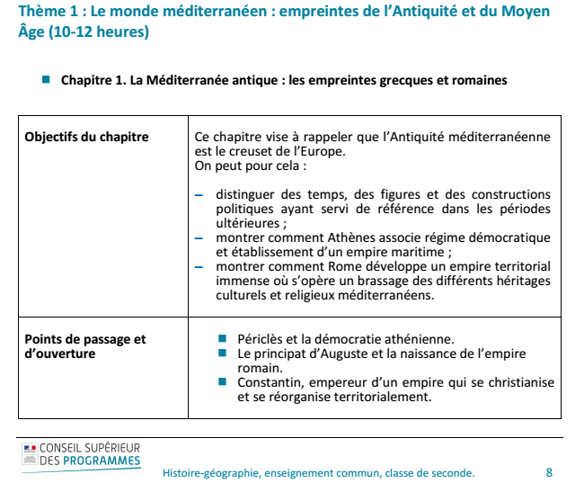
Une objectif général qui introduit une problématique
Des objectifs précis pour traiter le chapitre- 2 à 7
Obligatoires
Des dates-clés, des lieux, des personnages
pour une histoire concrète, incarnée

Slide 9
Les « points de passage et d’ouverture » : caractéristiques
Une histoire incarnée | Situations et dates, lieux, personnages
Une occasion d’éveiller l’esprit critique | Travail sur des objets plus précis, dont on montre comment ils permettent de comprendre des objets plus généraux. Travail d’interprétation des documents Possibilité de mettre en avant des acteurs, d’évaluer leurs choix et leurs conséquences. Pratique de la question ouverte
Une initiation au raisonnement historique | Evaluer les enjeux d’une situation situation historique Comprendre les choix des acteurs individuels et collectifs Appréhender les conséquences des actions à court, moyen et long terme Présenter les débats historiographiques et les différentes approches historiques

Slide 10
Quelles articulations entre objectifs et « points de passages et d’ouverture »
Objectif général
PPO
Inscrits dans le récit du professeur
Des moments privilégies pour la mise en œuvre de la démarche historique et l’étude critique des documents
Problématique
Objectifs particuliers
Construction d’éléments de réponse à la problématique
Choix du professeur sur la base propositions sans obligation dans la limite de la possibilité pour les élèves d’atteindre les attendus des épreuves
Récit élaboré par le professeur

Slide 11
Un exemple de mise en relation objectifs-PPO
3 objectifs précis pour traiter le chapitre-
3PPO autour de 3 figures

Slide 12
Un exemple de mise en relation objectifs-PPO
Seconde Thème 1 :
Le monde méditerranéen : empreintes de l’Antiquité et du Moyen Âge
Chapitre 1.
La Méditerranée antique : les empreintes grecques et romaines (6h)
Séance 1 : OBJ interroger la notion d’héritage antique (dossier doc. représentations élèves). Le professeur distingue quelques repères temporels, les principales constructions politiques de ce millénaire antique et quelques figures, en s’appuyant sur 2 cartes qui permettent de les spatialiser. Les élèves complètent avec ces éléments la chronologie construite en introduction
Séance 2 : PPO, Périclès et la démocratie athénienne (travail autonome en binôme sur dossier). Discussion collective autour de la figure de Périclès et des caractéristiques de la démocratie athénienne. Définition de quelques concepts. Synthèse.
Séance 3 : OBJ Athènes : l’association d’un régime démocratique et d’un empire maritime. Cours dialogué sur documents.

Slide 13
Séance 4 : OBJ Rome la construction d’un immense empire territorial, les conditions politiques de ce développement. Apports du professeur qui problématise, contextualise, et amène les éléments chronologiques majeurs. PPO - Travail autonome individuel sur dossier : le principat d’Auguste et la naissance de l’empire romain. Synthèse
Séance 5 : PPO Constantin empereur d’un Empire qui se christianise et se réorganise territorialement. Recherche guidée préalable des élèves sur « Constantin, premier empereur chrétien », mutualisation en groupes en première partie de séance. Récit synthétique du professeur appuyé sur une carte et de documents.
Séance 6 : Remobilisation et restructuration des acquis des cours précédents, production d’une fiche de synthèse sur les empreintes grecques et romaines de la Méditerranée antique.

Slide 14
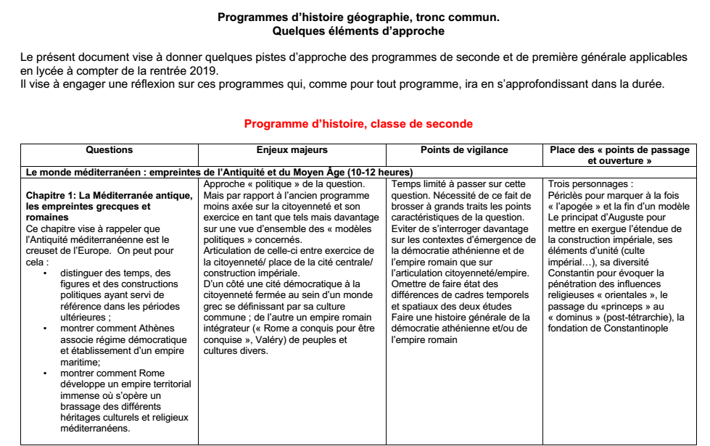

Slide 15
Thème 1: L’Europe bouleversée par la Révolution française (1789-1815)
(5-7 heures)
Les programmes des séries technologiques
Question obligatoire (A) et sujets d’étude (B) | Notions | Mise en œuvre
A – L’Europe bouleversée par la Révolution française (1789-1815) B – Un sujet d’étude au choix : − 10 aout 1792 : la chute de la monarchie et le basculement vers une république révolutionnaire − Les puissances européennes contre Napoléon : la bataille de Waterloo | Révolution Souveraineté́ nationale Egalité devant la loi Nation République Empire | Ce chapitre vise à montrer l’importance de la rupture révolutionnaire en France comme en Europe. On peut mettre en avant : − l’émergence d’une nation de citoyens égaux en droit (Déclaration des Droits de l’Homme et du Citoyen...) ; − la chute de la monarchie et une première expérience républicaine dans un contexte de guerre ; − la domination européenne de Napoléon Bonaparte qui conserve et diffuse certains principes de la Révolution ; − le congres de Vienne qui entend restaurer l’ordre monarchique et asseoir la paix en Europe. À partir de l’étude d’une journée révolutionnaire, on comprend la rupture des révolutionnaires avec l’Europe monarchique ainsi que le début d’une première expérience républicaine française marquée par les affrontements extérieurs et intérieurs. À partir de l’étude de la bataille de Waterloo et de ses protagonistes, les enlevés appréhendent les motivations et l’ampleur de la coalition européenne monarchique qui empêche le retour de Napoléon.
Un guide qui ne constitue pas le « programme »

Slide 16
Les programmes des séries technologiques
Mêmes principes généraux que les séries générales : programme chronologique et structurant, association d’un récit et de sujets d’étude
Mêmes thématiques dans un volume horaire réduit (1h30)
Pour chaque thème : une question obligatoire et un sujet d’étude
Les notions à faire comprendre sont précisées
La mise en œuvre du thème est définie pour ses différentes parties
Une épreuve écrite
Toutes les séries technologiques ont désormais le même programme

Slide 17
Quelles démarches pédagogiques privilégier ?
Tronc commun et séries technologiques
Journée de formation de l’Inspection pédagogique régionale

Slide 18
Deux pistes de réflexion
Associer des temps explicitement dédiés :
transmission de connaissances par le professeur et d’écoute active des élèves
étude de sources, analyse approfondie et critique de documents variés
Repenser le travail de l’élève
penser le travail autonome de l’élève
penser le travail collaboratif des élèves
penser le travail à distance (classes inversées, mise en ligne dossier documentaire, corrections en ligne…)

Slide 19
Un moment dédié pour poser les enjeux : l’introduction du programme de seconde
Le travail sur la chronologie
« Qu’est-ce que le temps? Si personne ne me le demande je le sais; mais si on me le demande et que je veuille l’expliquer, je ne le sais plus » Saint Augustin
Trois objectifs majeurs :
pour fixer la périodisation pour l’étude du programme ( 2000 ans)
Faire réfléchir sur la périodisation; Construire une réflexion sur les diverses temporalités de l’histoire (périodes, découpages, rythmes)
Discuter des choix opérés par les historiens pour périodiser
Beaucoup de possibilités d’exercices :
comparer avec le découpage chronologique adopté dans un autre pays.
Faire réaliser une frise chronologique numérique sur l’année
mettre en relation les questions que l’on se pose et les choix chronologiques
“Le but n’est pas de réaliser un inventaire mais d’introduire l’idée que le temps a lui-même une histoire et que cette histoire a été́ soumise à des évolutions, dans le temps et dans l’espace.”

Slide 20
quelques outils
Programme en ligne pour construire des frises chronologiques très simple à utiliser, gratuit, facilement personnalisable : http://www.frisechronos.fr/.
Pour les collègues plus expérimentés : https://storymaps.arcgis.com/fr. Un logiciel qui permet de mettre en récit des faits à partir de cartes, en intégrant les éléments que l’on souhaite (vidéo, son, présentation type powerpoint…) dans le récit et en les localisant.
Autres sites comparables en tapant "story map" dans un moteur de recherche.
Site académique de l’académie de Montpellier : dossier :http://disciplines.ac-montpellier.fr/histoire-geographie/amener-des-lyceens-periodiser-en-histoire
Revue de l’académie de Créteil, Echelles : http://hgc.ac-creteil.fr/Echelles-no34

Slide 21
La construction du récit historique centrale dans les programmes
Idée réaffirmée que l’histoire est avant tout récit
« L’histoire est un récit d’évènements, tout le reste en découle »
(Paul Veyne, Comment on écrit l’histoire, 1971)
« La pratique historienne comme pratique d’écriture »
(Michel de Certeau, L’écriture de l’histoire, 1975)
« Le récit historique ne peut se contenter d’effets de réel et d’effets de preuve par des citations, s’il est bien « une recherche où s’approfondit un problème, non des résultats jetés dans une non-écriture »
(Jablonka, L’histoire est une littérature contemporaine, 2014, p. 249)
Mais pour les historiens l’enquête contrôle le récit
Elle obéit à des méthodes et des règles partagées
Elle est validée par la communauté des historiens
Le genre historique : une tension entre versant scientifique et versant fictionnel

Slide 22
Interroger la place de la parole du professeur
ni un retour au cours magistral ni d’une prédominance du « cours dialogué » mais une association de situations d’apprentissage qui comprend des temps assumés par le professeur : apports de connaissances, explicitations des consignes, contextualisation avant reformulation des interventions des élèves, synthèse….
La « transmission de connaissances » par les professeurs n’est pas limitée à l’exposé oral : elle passe par des formes variées de mise en œuvre : textes choisis , fiches synthèse, vidéo en classe et en ligne…)
Elle construit la trame du récit historique par une sélection et une organisation des savoirs, la mise en place des grandes évolutions, l’explicitation du contexte pour intégrer les PPO.

Slide 23
La parole professorale est associée à l’écoute active des élèves
L’écoute active : une compétence qui se construit dans le questionnement et grâce au caractère explicite de l’enseignement
L’écoute active : prise de notes autonome, capacité de reformulation, questionnement individuel sur ce qui est transmis, capacité à demander des clarifications, capacité à synthétiser…
L’écoute active nécessite un exposé explicite de l’enseignant en termes de vocabulaire, de démonstration intellectuelle, de présentation de la démarche, des temps laissés aux questionnements, aux reformulations, à la prise de notes..

Slide 24
Le travail sur les sources et la construction d’un esprit critique
Trois constats :
Le travail d’analyse des sources est la base de la construction du récit de l’historien. C’est donc une compétence majeure de la disciple qui est travaillée dès le cycle 3.
La dimension critique du travail sur les sources est généralement insuffisante aujourd’hui : difficulté à dépasser le stade du prélèvement d'information sur un document.
L’analyse critique des documents par le professeur ne garantit pas la construction de compétences critiques chez l’élève
Des points de vigilance
Se dégager des approches mécanistes des analyses documentaires pour aider les élèves à interroger le document dans sa spécificité; Identifier les éléments de contextualisation indispensables au traitement critique des sources
Utiliser et exploiter moins de documents, pour réellement faire des analyses approfondies qui peuvent être associées au PPO mais pas seulement.
Le récit du professeur apporte les éléments de contextualisation nécessaire à l’analyse critique attendue

Slide 25
Rappel de l’organisation : toutes voies et séries
Première
Terminale
Janvier-Février
Mai-juin
Mars- Avril ?
épreuves écrite 1
épreuve écrite 2
épreuves écrite 3

Slide 26
Structure de l’épreuve en première et en terminale
Deux parties :
Une réponse à une question problématisée
Une analyse de document (s) ou la réalisation d’une production graphique
Durée 2 h
Remarques
Si la première partie du sujet porte sur l’histoire, la deuxième porte sur la géographie et inversement
En première si la première épreuve comprend une première partie histoire, la deuxième épreuve doit comprendre une première partie géographie

Slide 27
Les exercices communs avec la géographie
La réponse à une question problématisée
« Il s’agit d’une réponse rédigée et construite. Le candidat doit montrer qu’il a acquis des capacités d’analyse, qu’il maîtrise des connaissances, qu’il sait les sélectionner et les organiser de manière à répondre à la problématique de la question »
« En première, l’intitulé de la question suggère des éléments de construction de la réponse »
L’analyse de document (s)
« Elle est accompagnée d’une consigne suggérant une problématique. Le (s) document(s) un titre et si nécessaire un nombre limité de notes explicatives »

Slide 28
Séries technologiques : grande proximité avec les épreuves actuelles
Durée : 2h
Deux parties :
Des questions qui évaluent la maîtrisent des questions obligatoires.
Une analyse de document( s) qui portent sur les sujets d’études au choix, guidée par des questions.
La progressivité entre les épreuves de première et de terminale résultent du nombre et de la complexité des questions.

Slide 29
Quelques remarques
Principe d’une progressivité des exigences entre la première et la terminale
Les sujets seront choisis par les chefs d’établissement dans une banque de sujets nationale
Il ne sera pas possible de panacher plusieurs sujets
Les épreuves seront corrigées dans les établissements sur copies anonymées.

